Slide 2


KHỞI ĐỘNG

Slide 3


Slide 4
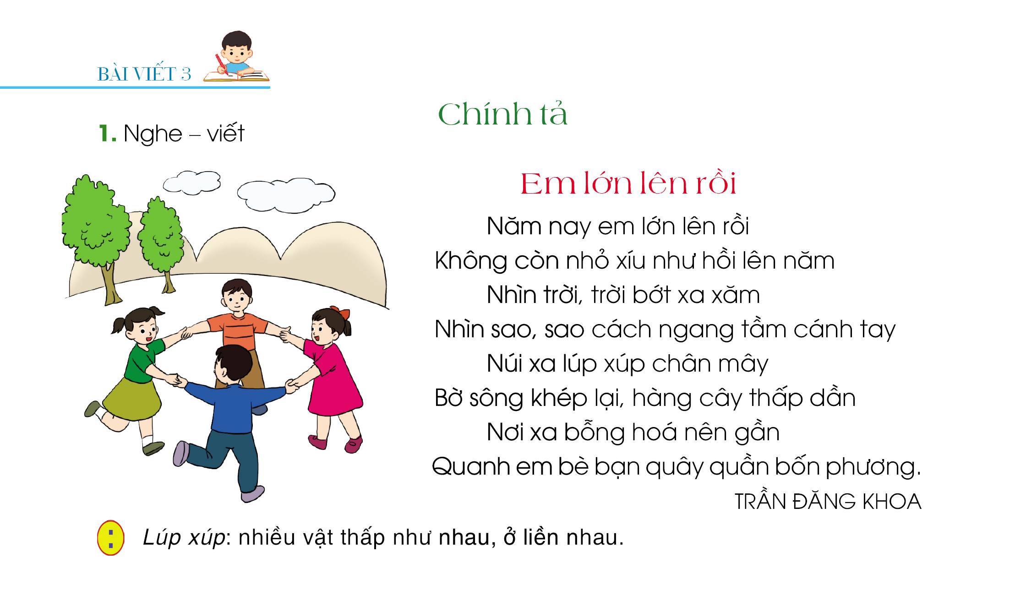

Slide 6
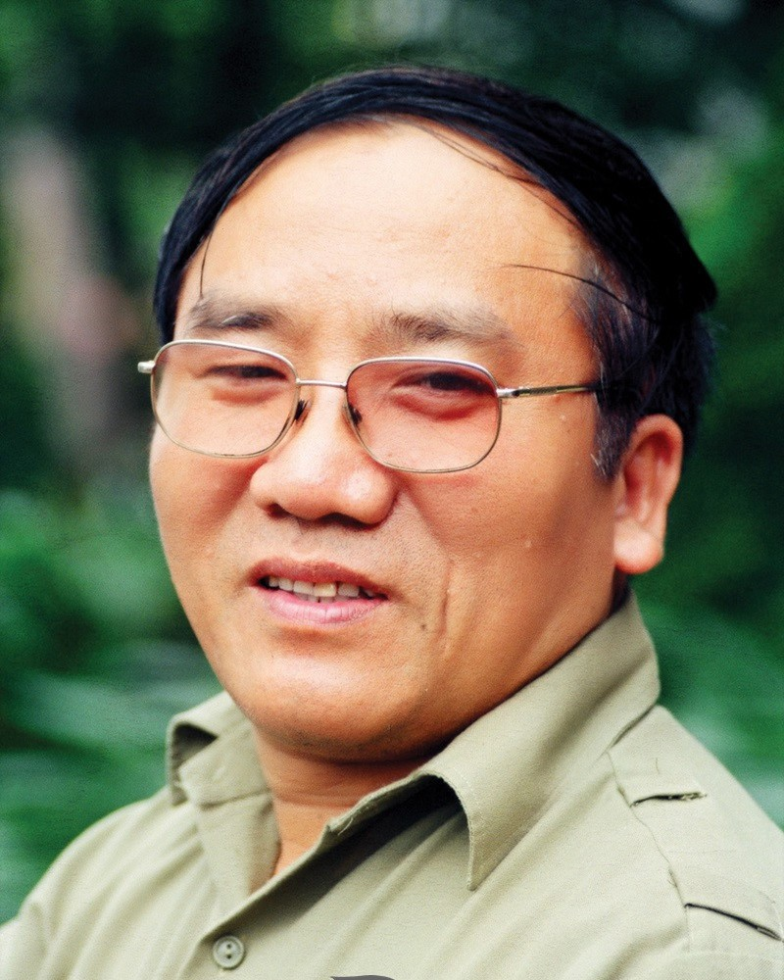
Trần Đăng Khoa, quê làng Trực Trì, xã Quốc Tuấn, huyện Nam Sách, tỉnh Hải Dương, là một nhà thơ, nhà báo, biên tập viên Tạp chí Văn nghệ Quân đội, Phó chủ tịch Hội Nhà văn Việt Nam.
Ngày/nơi sinh: 24 tháng 4, 1958 (64 tuổi), Quốc Tuấn

Slide 8
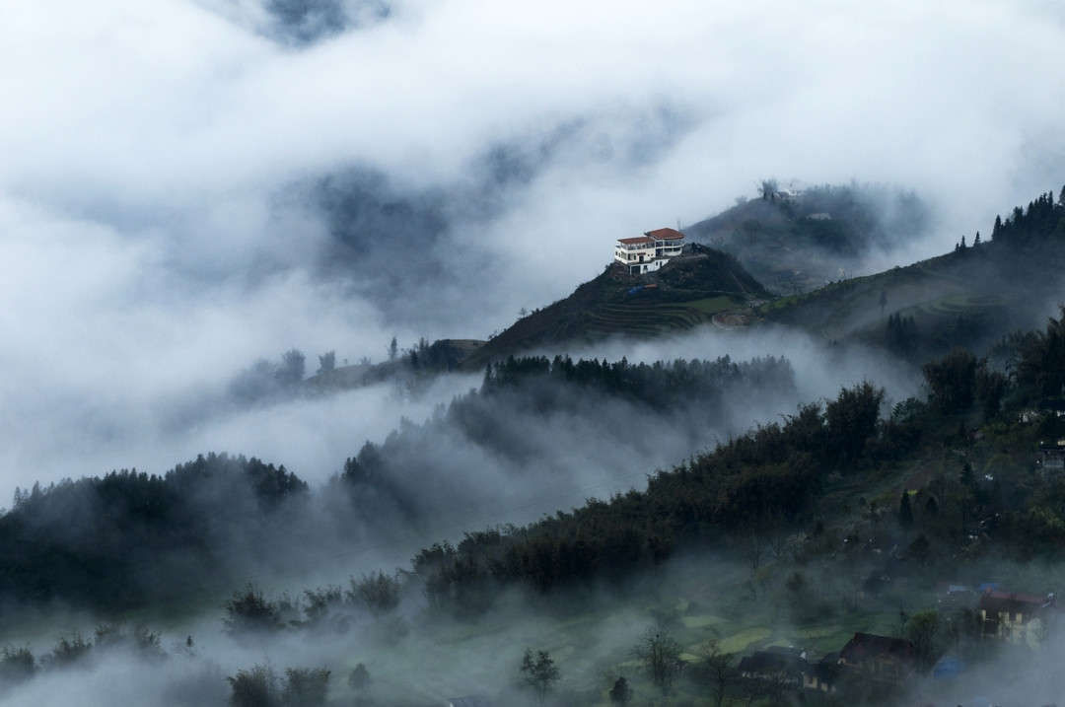

Slide 9
Viết từ khó: lúp xúp, quay quần,..

Slide 10
Bài thơ gồm mấy câu?
Các chữ cái đầu dòng được viết như thế nào?

Slide 11
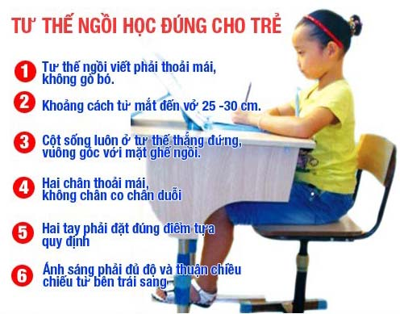

Slide 12
Học sinh
nghe viết

Slide 13
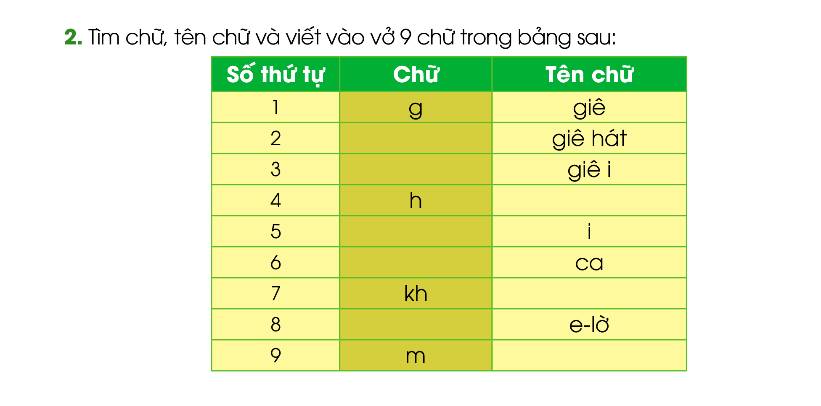
gh
gi
hát
i
k
khờ
l
mờ

Slide 14
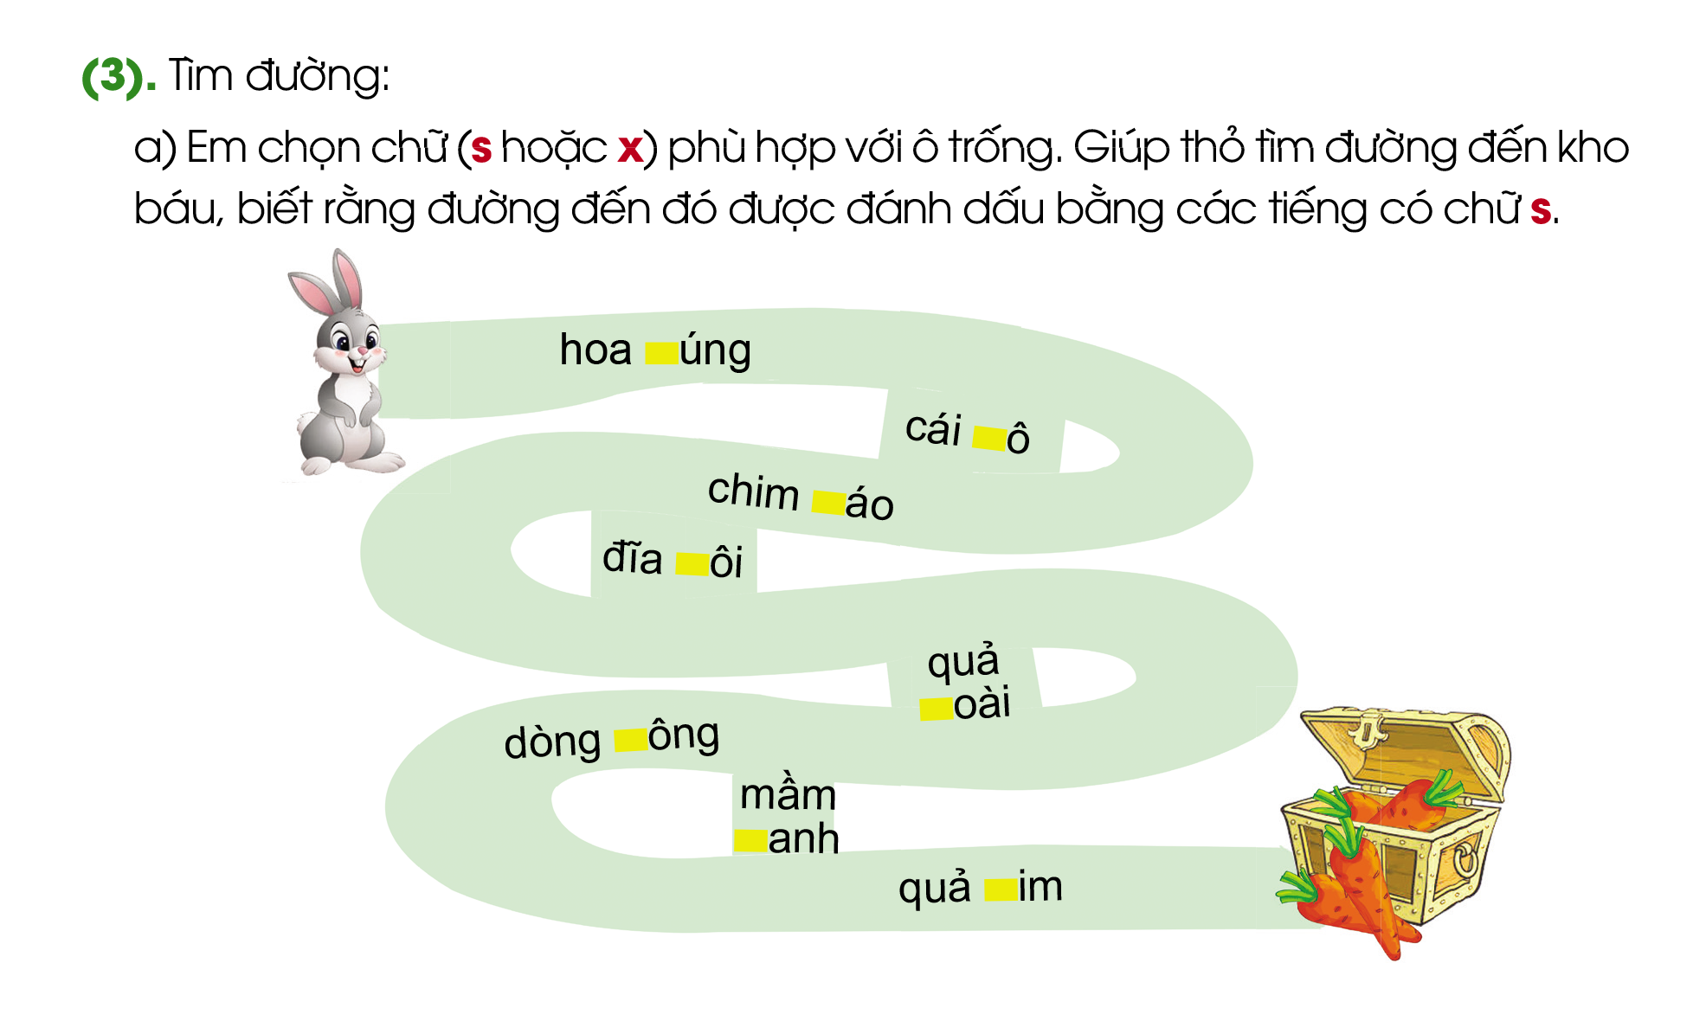
s
x
s
x
Học sinh tìm them ngoài bài tiếng bắt đầu bằng s( x).
x
s
x
s

Slide 16

T¹m biÖt c¸c em

